Slide 1

Pelindungan Aset Budaya Dalam Perjanjian Internasional
Direktorat Hukum dan Perjanjian Sosial Budaya
15 Agustus 2025

Slide 2
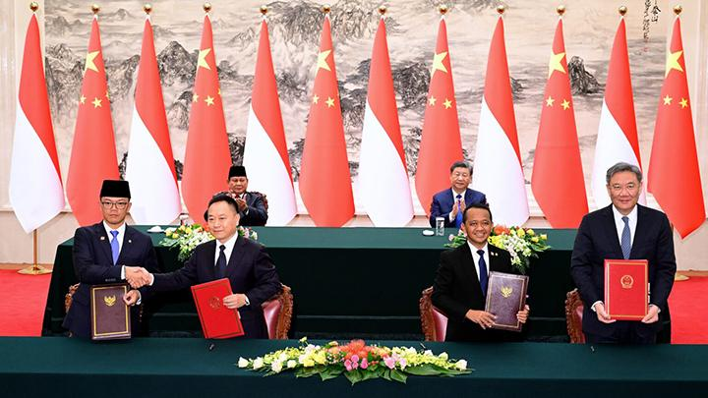
Globalisasi, Kerja Sama Internasional, dan Eksploitasi Budaya
Globalisasi
Pergaulan Internasional
Kesepakatan Kerja Sama
Pelindungan Budaya
Pasal GRTKF
Pelindungan KIK

Slide 3

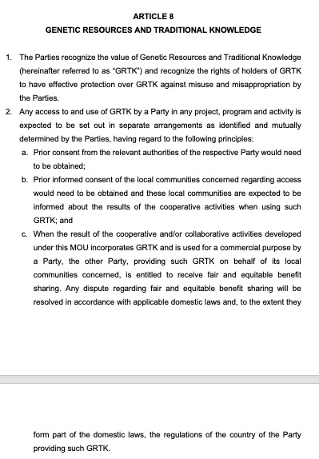
Pasal GRTKF

Slide 4

Tantangan
Eksternal
Pandangan mitra bahwa KIK tidak sejalan dengan HaKI
Belum ada guidelines untuk meyakinkan mitra
Internal
Tekanan untuk menyelesaikan perjanjian
lain-lain
Belum adanya pemahaman bahaya eksploitasi aset budaya dan pentingnya pelindungan KIK

Slide 5
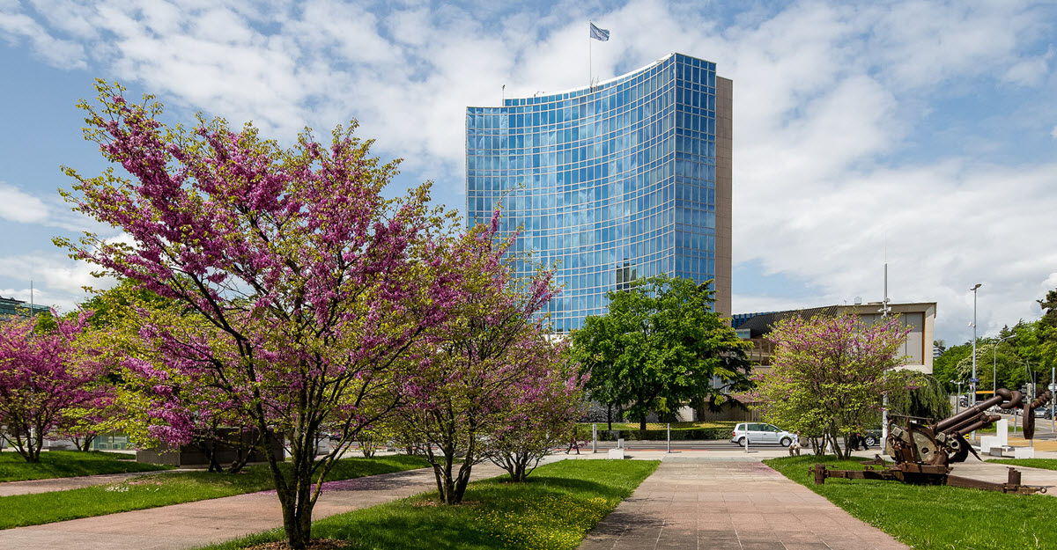
Harapan
Eksternal
Internal
Pengarusutamaan KIK dan pelindungan GRTKF
Penguatan Peraturan
KIK Indonesia

Slide 6
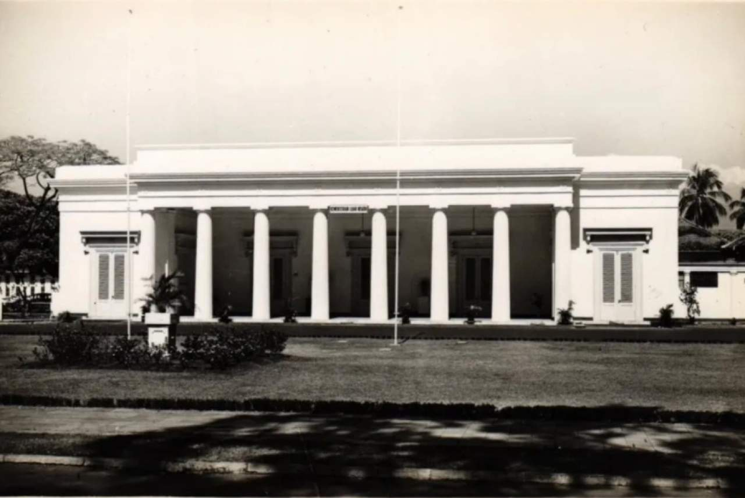
Terima kasih

